Slide 1
DE VICHY A AMBERT 38 ans après…

Slide 2
UN EVENEMENT MAJEUR, UNE EXPERIENCE A PARTAGER…
La Finale de la coupe de France des rallyes
AMBERT. Les 12, 13 et 14 octobre 2023
2

Slide 3
EDITO…
L’auvergne brille par les exploits de ses sportifs et ce, dans toutes les disciplines.
Terre d’industrie, et de vraies valeurs, tous les acteurs locaux doivent se mobiliser pour recevoir l’évènement automobile de l’année 2023. Trente-huit années que la Finale n’avait plus été organisée sur nos terres. Vichy fût la dernière ville d’accueil en 1985 avec la victoire de l’équipage ALIBERT Jean-Claude et GUINOT Jean-Luc sur Renault 5 Turbo.
Nous avons une occasion rare de mettre en avant notre région, et le savoir-faire de nos entreprises.
Une organisation du plus haut niveau se met en place pour préparer cette manifestation majeure. Nous œuvrons pour laisser le meilleur des souvenirs à tous les acteurs de cet événement.
Nous ne laisserons pas passer cette occasion de faire briller notre territoire, aussi nous devons associer à nos côtés, tous les partenaires qui partagent notre engouement. Ces quelques lignes doivent mieux préciser notre projet et nos attentes.
Michel DURIN Thierry DUPÊCHER
Président de la ligue de sport automobile d’Auvergne Président de l’asa Livradois-Forez
ORGANISATEUR ORGANISATEUR TECHNIQUE
3

Slide 4
DANS LE RETROVISEUR 10 ANS DE FINALES
-2013 OYONNAX (01)
-2014 LA ROCHELLE (17)
-2015 SAMER (62)
-2016 LUNEVILLE (54)
-2017 MARSEILLE (13)
-2018 CHALON SUR SAONE (71)
-2019 ALBI (81)
-2020 ANNULATION
-2021 CHATEAUROUX (36)
-2022 BETHUNE (62)
-2023 AMBERT (63)
Prochaine étape, notre territoire…
4

Slide 5
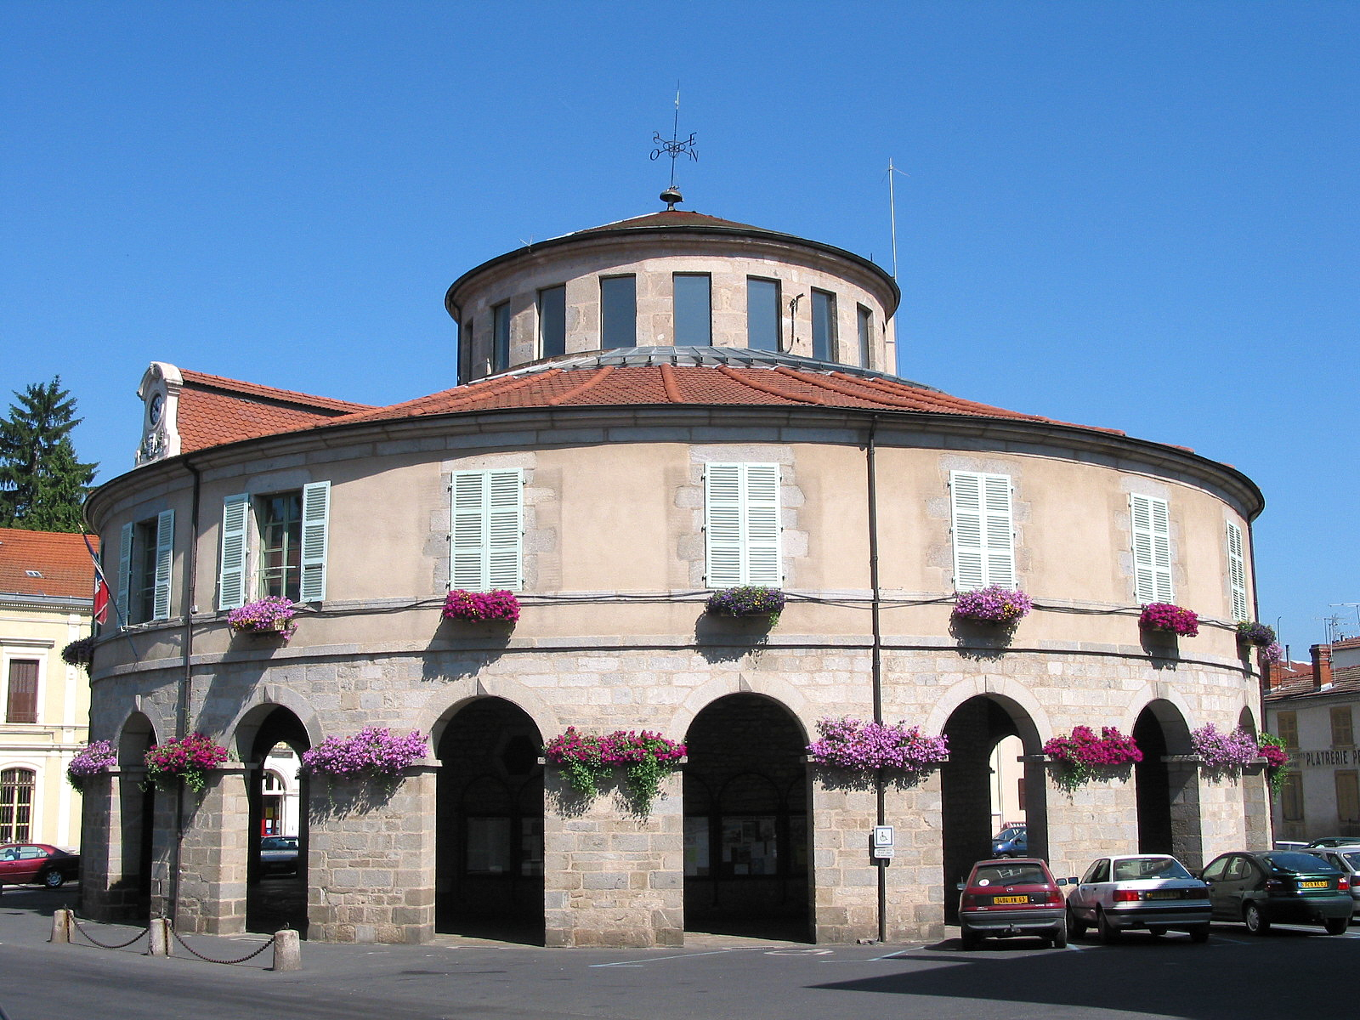
Ceux qui ne connaissent pas notre région ne sont pas près de l’ oublier…
Surprenons nos hôtes…
5

Slide 6
Création de l’affiche signée Guillaume PHILIPPE
6

Slide 7
Création du logo signé Mina MATHEVON.
7

Slide 8
QUI SERA CONCERNE ?
Lorsque nous parlons de l’attribution de l’organisation de la Finale à la Ligue de Sport Automobile d’Auvergne, c’est tout le territoire Auvergnat et le parc Livradois Forez qui sont impactés. Par délégation, c’est l’Asa Livradois Forez qui sera en première ligne pour mener à bien cette organisation pour la partie technique.
- Le tracé des épreuves chronométrées et le parcours de manière plus globale, toucheront une
trentaine de communes.
- La communauté de communes sera l’une des fondations principales de l’Organisation.
- Le parc Livradois Forez sera au cœur du dispositif.
- Ambert, le département et la région ont une nouvelle occasion de briller au niveau national.
- C’est tout le secteur hôtelier sur un rayon de 100 km qui sera sollicité.
- Une grande partie des commerces du Livradois bénéficiera de retombées importantes
- C’est une fête qui sera partagée par des milliers de locaux
- Des centaines de milliers de passionnés vivront l’évènement à distance.
- Un événement à vivre sur le terrain, mais aussi sur les réseaux sociaux.
Tout cela avec le respect de notre livret de sensibilité environnementale
8

Slide 9
UN PARCOURS « SECRET » DES PLUS SELECTIFS.
PROGRAMME SPORTIF FINALE AMBERT
12, 13 et 14 OCTOBRE 2023
Horaires au 1er septembre 2023
JOURNEES | DETAIL EPREUVES CHRONOMETREES | NOM DES EPREUVES SPECIALES | HORAIRES THEORIQUES PREMIER PASSAGE | HORAIRES THEORIQUES DEUXIEME PASSAGE | LONGUEUR EPREUVES CHRONOMETREES | PARCOURS TOTAL EN KM / ETAPE
VENDREDI 13 OCTOBRE | ESP 1 (PROLOGUE) | CRONIE-EVENT | 10h43 |  | 6,61 | 219,58
Départ (sortie parc) 09h00 | ES 1 | YACCO | 17h01 |  | 11,85
Arrivée (au parc) 18h34 | ES 2 | BONY AUTOMOBILES | 17h54 |  | 12,8
 |  |  |  |  | 31,26
SAMEDI 14 OCTOBRE | ES 3-6 | MICHELIN | 10h33 | 15h42 | 14,32 | 259,02
Départ (sortie parc) 09h00 | ES 4-7 | CASE CONTRUCTION EQUIPMENT | 11h36 | 16h45 | 14,54
Arrivée (au parc) 18h23 | ES 5-8 | Korentin ROLLE | 12h19 | 17h33 | 21,13
 |  |  |  |  | 99,98
SYNTHESE | LIAISONS |  |  |  | CHRONOS | PARCOURS TOTAL
 | 347,36 |  |  |  | 131,24 | 478,6
9

Slide 10
DES RETOMBEES ECONOMIQUES IMPORTANTES ET CERTAINES.
La Finale de la coupe de France des rallyes c’est :
Plus de 200 autos, leurs équipages, leurs assistances
Une « caravane » de 2000 personnes impliquées et présentes
La représentation de DOM TOM avec les meilleurs équipages qualifiés et présents en métropole.
Plus de 30000 spectateurs présents chaque jour durant l’événement (statistiques organisateurs 2018 et 2019)
L’utilisation de toutes les infrastructures hôtelières de la région
Ce sont tous les restaurants, métiers de bouche, distributeurs de carburants, commerces locaux qui seront sollicités
C’est une vitrine qui sera utilisée par tous les grands acteurs économiques régionaux et nationaux
Autant de filières concernées : la manufacture, l’agro-alimentaire, la tresse, la filière bois, le tourisme, les services, etc.
L’événement Régional à écho National…
10

Slide 11
UNE ORGANISATION
Politiques, élus, chefs d’entreprise, décideurs, compétiteurs, techniciens, passionnés, toutes les catégories réunies socio professionnelles en un même lieu pour partager la même passion.
240 équipages, soit 480 personnes
10 accompagnants déplacés par équipages soit 2400 personnes
300 commissaires
200 personnes à l’organisation
Des dizaines de journalistes
300 invités couvés par les partenaires
200 représentants des ligues venus du continent et des DOM TOM
100 élus et VIP présents
40 partenaires exposants et leurs invités (300 personnes)
Hors spectateurs, ce sont entre 4 et 5000 personnes présentes sur site…

Slide 12
UN EVENEMENT
C’est « LA » FINALE…
Ainsi dénommée tellement l’événement est renommé et attendu.
C’est une équipe dédiée qui œuvre à la gestion et l’animation des réseaux sociaux
C’est aussi un service qui est en charge des relations presse
Un plan de communication est en cours de préparation. Tout sera millimétré et planifié…
- L’invitation de la presse locale, nationale, ainsi que les blogueurs, nouveaux acteurs de la communication.
Nous souhaitons vous mettre en valeur…

Slide 13
NOS PARTENAIRES A DATE.
ORGANISATEURS
MAJEURS
OFFICIELS
PARTENAIRES TECHNIQUES
PARTENAIRES MEDIAS
INSTITUTIONNELS

Slide 14
RENDEZ-VOUS A AMBERT LES 12, 13 et 14 OCTOBRE 2023

Slide 15
CONTACTS
Michel DURIN
Président de la Ligue du Sport Automobile d’Auvergne
Thierry DUPÊCHER
Président de l’ASA Livradois FOREZ
Julien QUINONERO
Membre du comité directeur de la Ligue Auvergne
Coordination & partenariats

